Slide 1
Система регистрации участия детей в соревнованиях

Slide 2
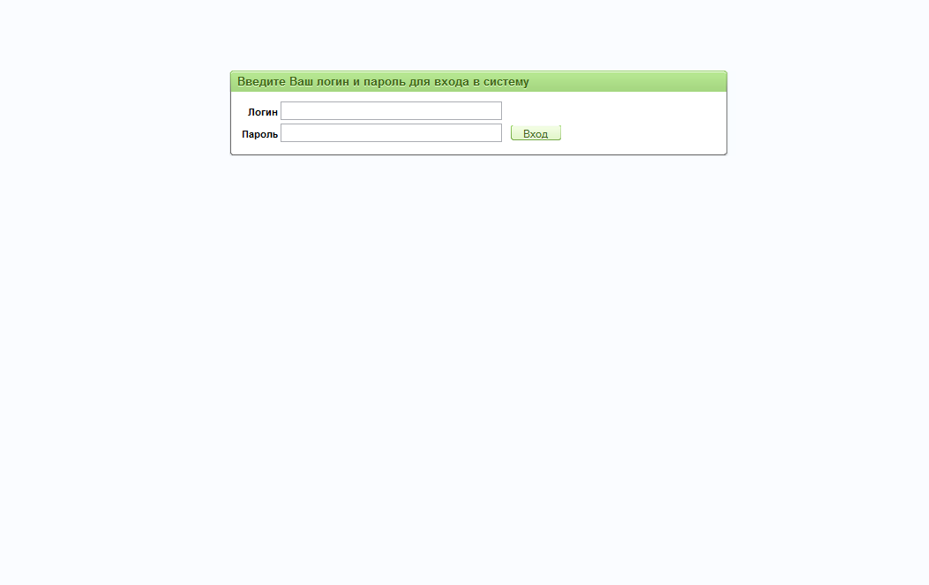
Вход в систему

Slide 3
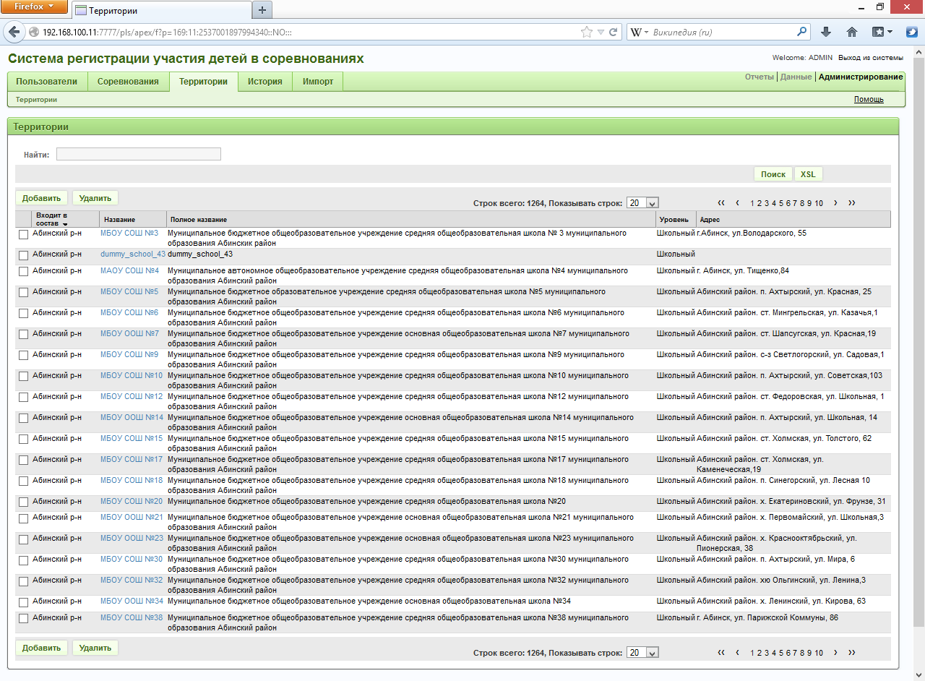
Администрирование Территории

Slide 4
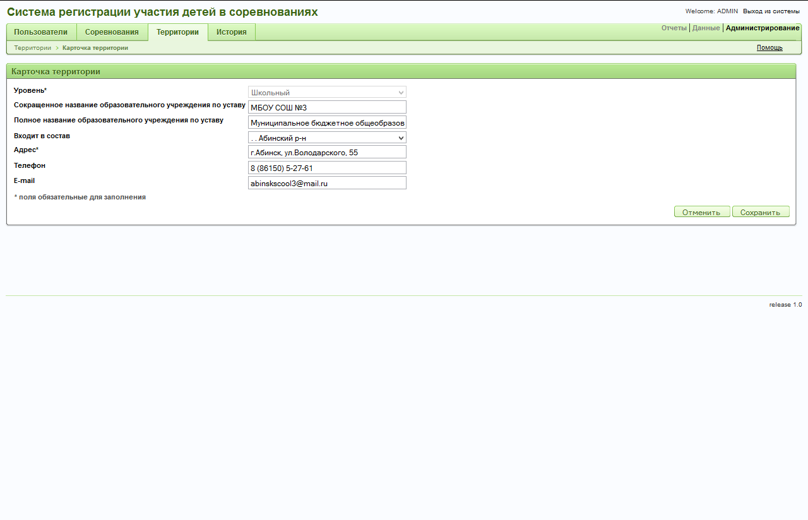
Добавление новой территории

Slide 5
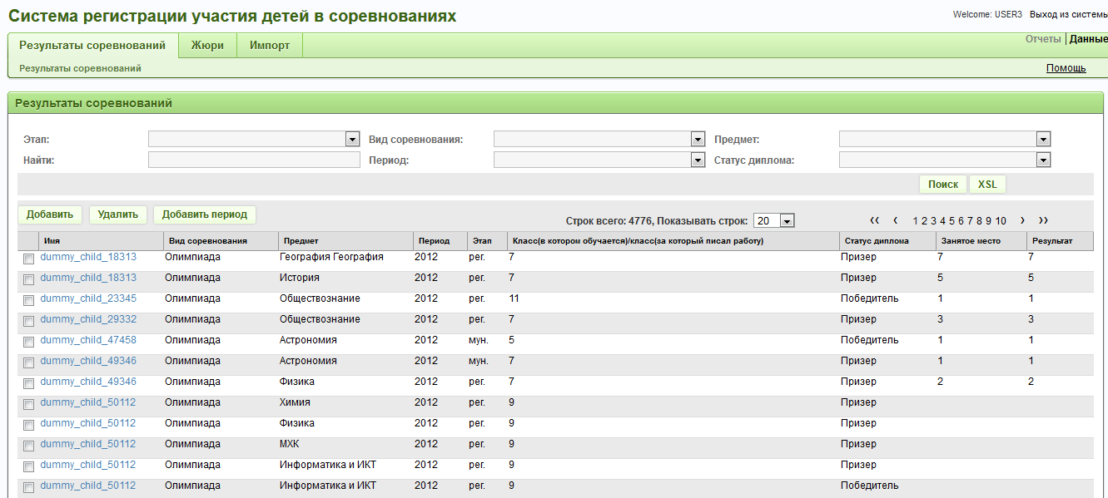
Данные

Slide 6
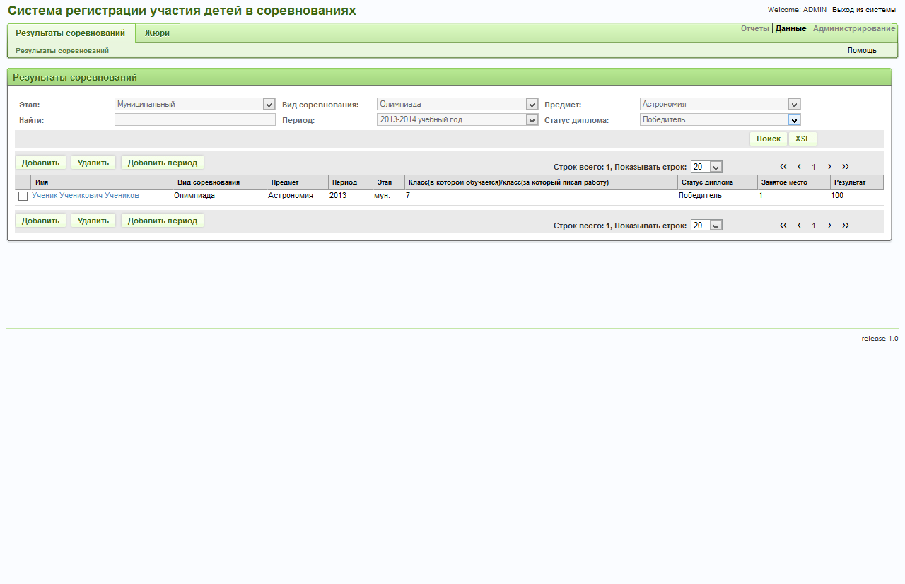
Результаты соревнований с фильтрами

Slide 7
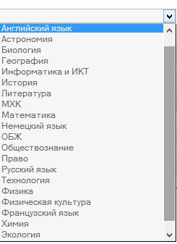
Фильтры
Этап
Вид соревнования
Предмет
Статус диплома
Период

Slide 8
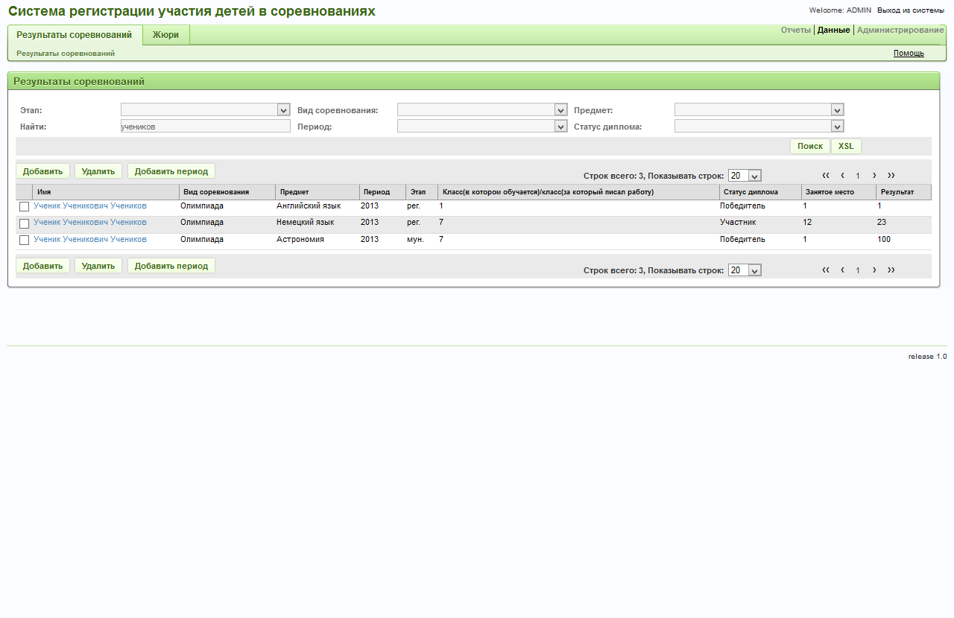
Поиск по имени

Slide 9
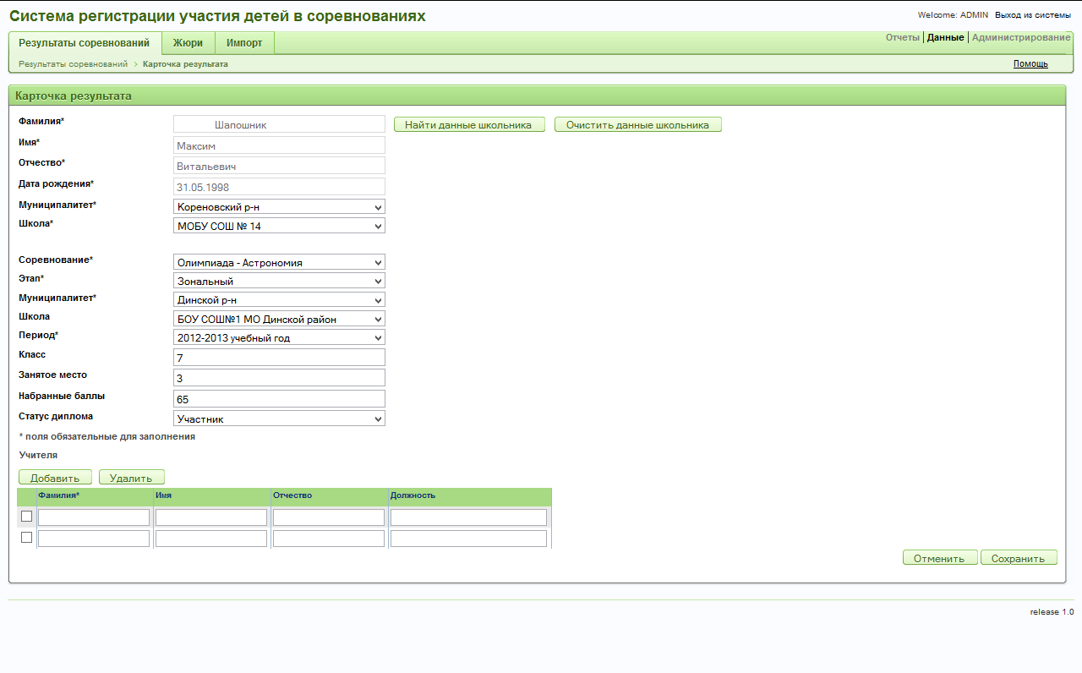
Карточка результата

Slide 10
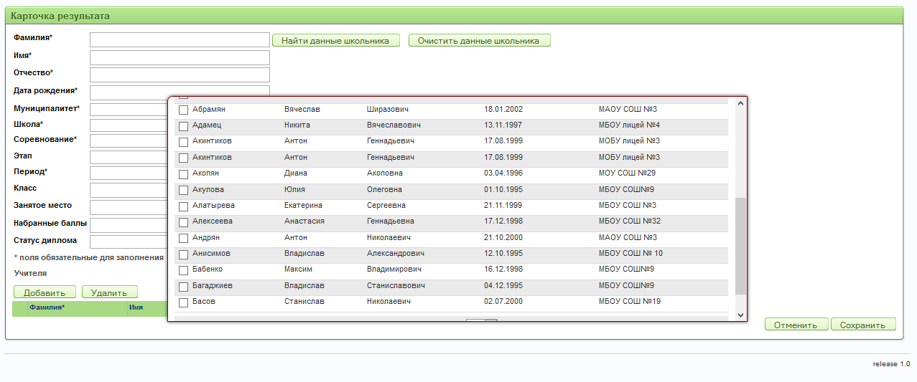
Выброр школьника из списка

Slide 11
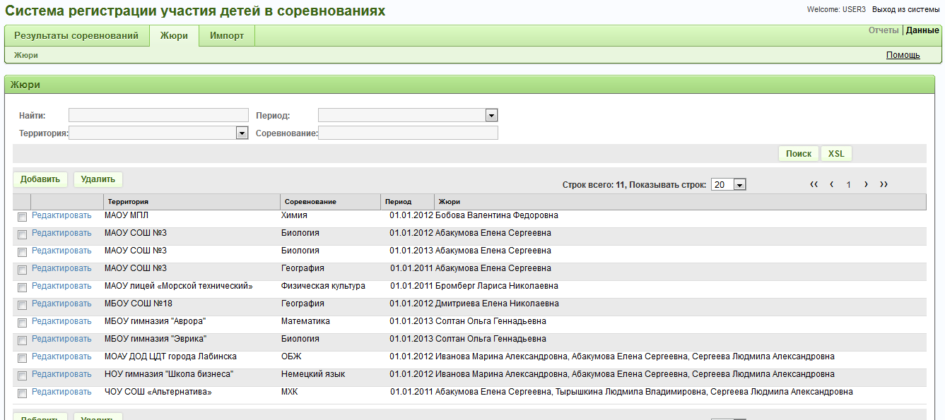
Жюри

Slide 12
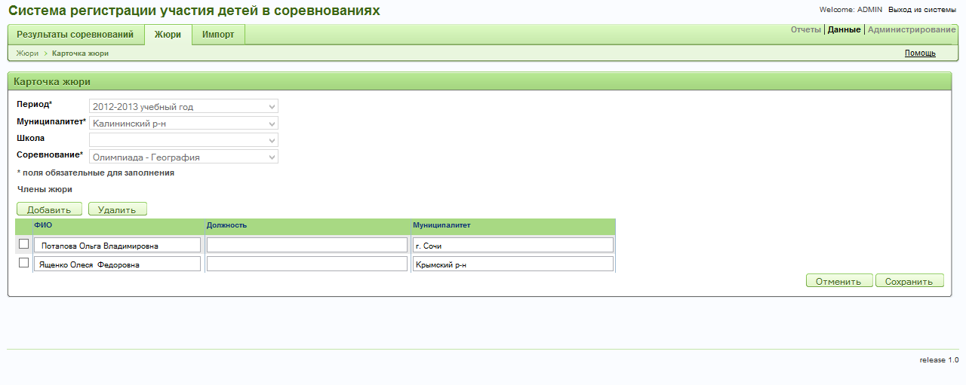
Добавление жюри

Slide 13
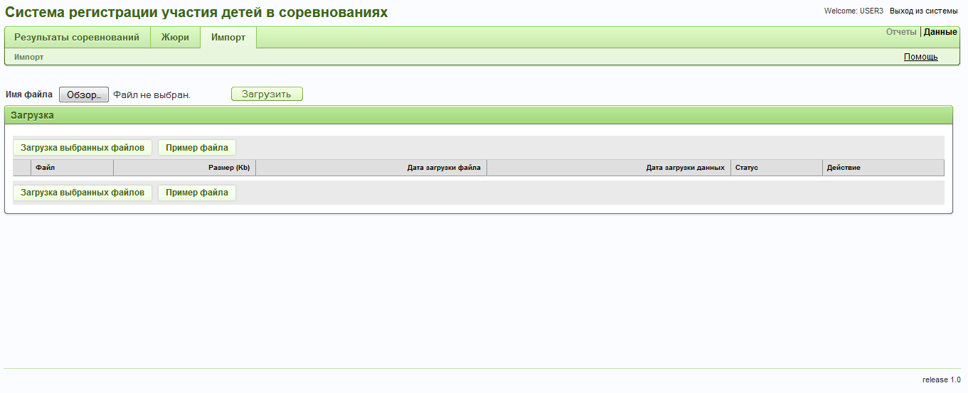
Импорт

Slide 14
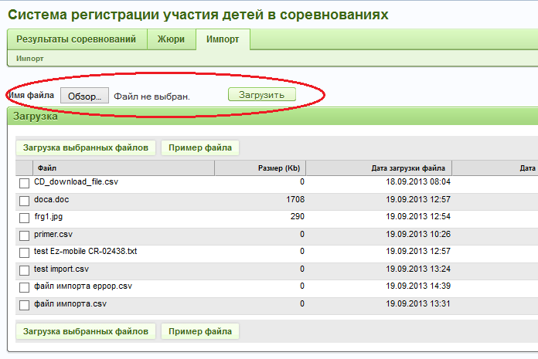
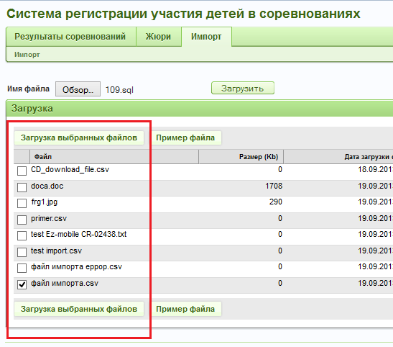
Импорт
2. Выбор файла/файлов, Загрузка выбранных файлов
1. Обзор, Загрузить
3. Статус корректно загруженного файла импорта

Slide 15
Формат файла импорта
Олимпиада,Математика,2012, Брюховецкий р-н, МБОУ СОШ № 1,Региональный,Иванов,Иван,Иванович,01.01.1999,M,Брюховецкий р-н,МБОУ СОШ № 1,5,96,Призер,8-7,Петров,Петр,Петрович,Учитель астрономии,Брюховецкий р-н,МБОУ СОШ № 1,
Расшифровка
'Олимпиада' --вид соревнования
'Математика' -- предмет
'2012' -- год начала периода
'Брюховецкий р-н,' -- муниципалитет проведения соревнования
'МБОУ СОШ № 1,' -- место проведения соревнования
'Региональный' -- название этапа
'Иванов'
'Иван'
'Иванович'
'01.01.1999' -- год рождения
'M' -- пол
'Брюховецкий р-н' -- район школы
'МБОУ СОШ № 1' -- школа ученика
'5' -- занятое место
'96' --баллы
'Призер' -- вид диплома
'8-7, -- для какого/каких классов соревнование
'Петров' --фамилия учителя
'Петр' --имя
'Петрович' --отчество
'Учитель астрономии' --должность
'Брюховецкий р-н,'; -- муниципалитет работы
'МБОУ СОШ № 1,'; -- место работы

Slide 16
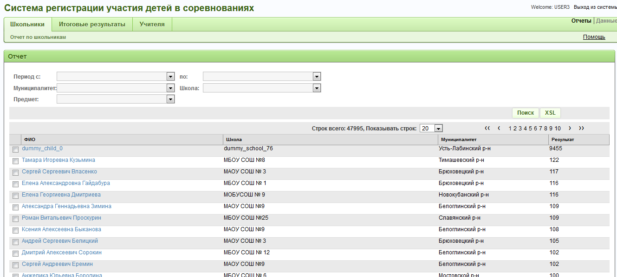
Отчеты

Slide 17
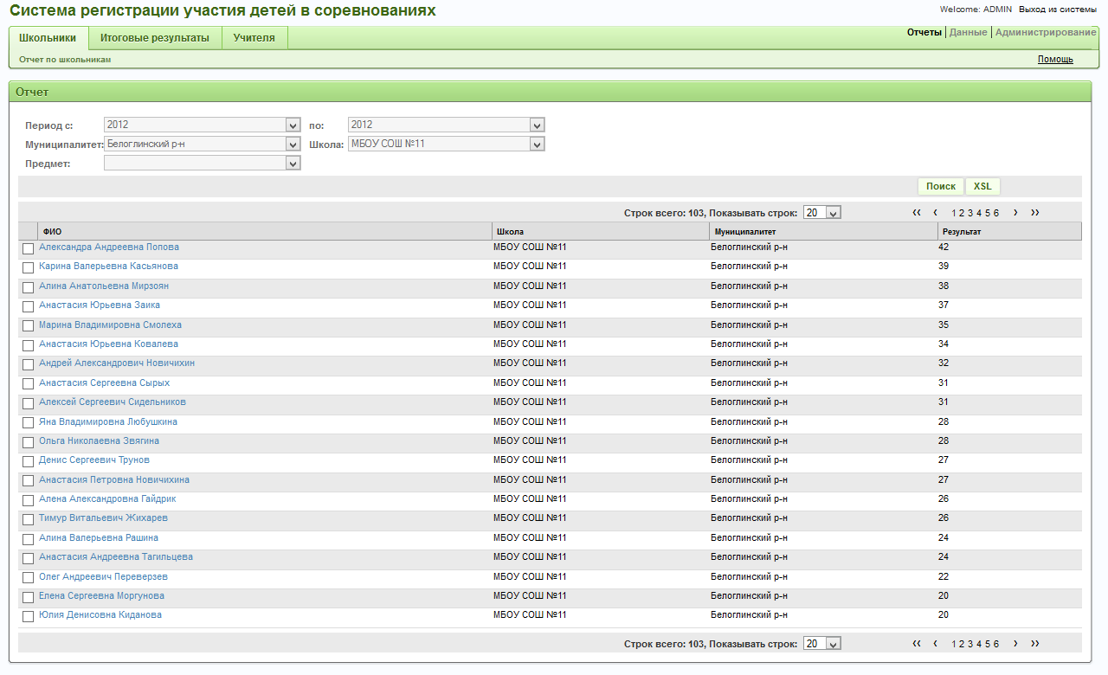
Школьники

Slide 18
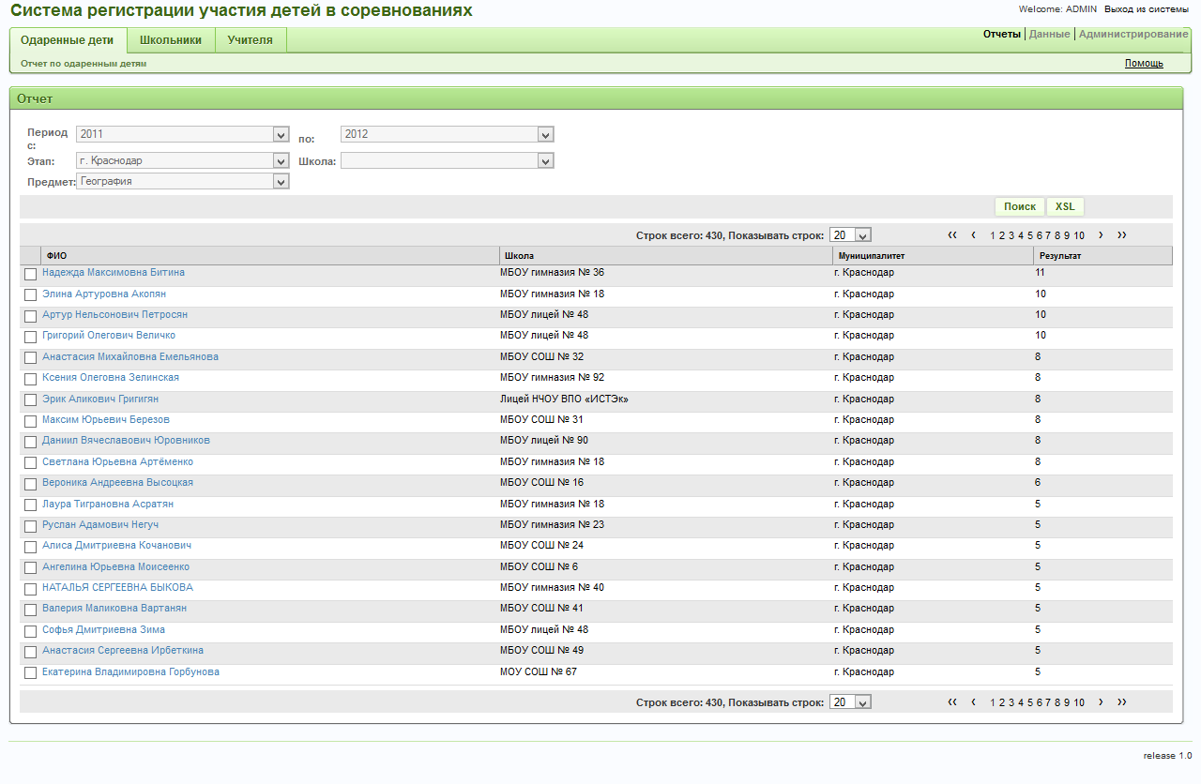
Школьники с фильтрами

Slide 19
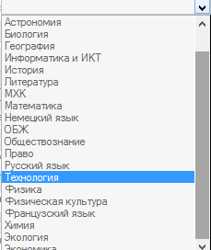
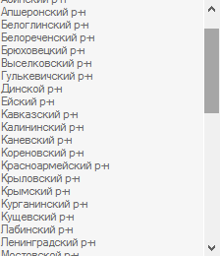
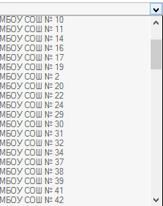
Возможные фильтры отчета Школьники
Период
Предмет
Муниципалитет
Школа

Slide 20
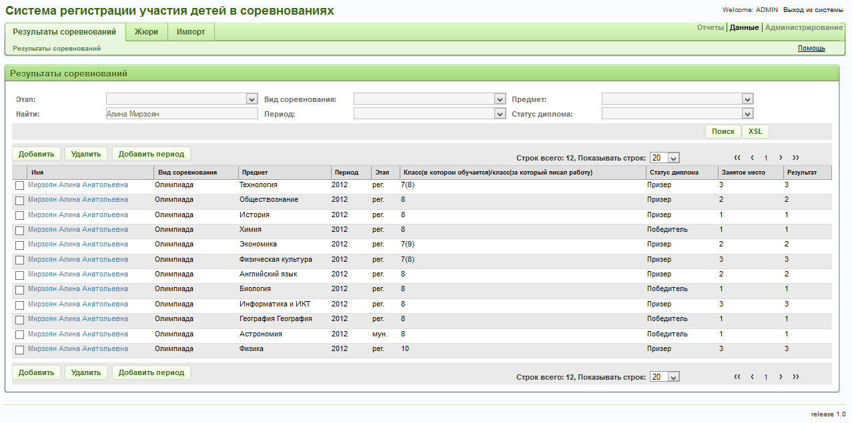
Результат соревнований открытый через отчет Школьники

Slide 21
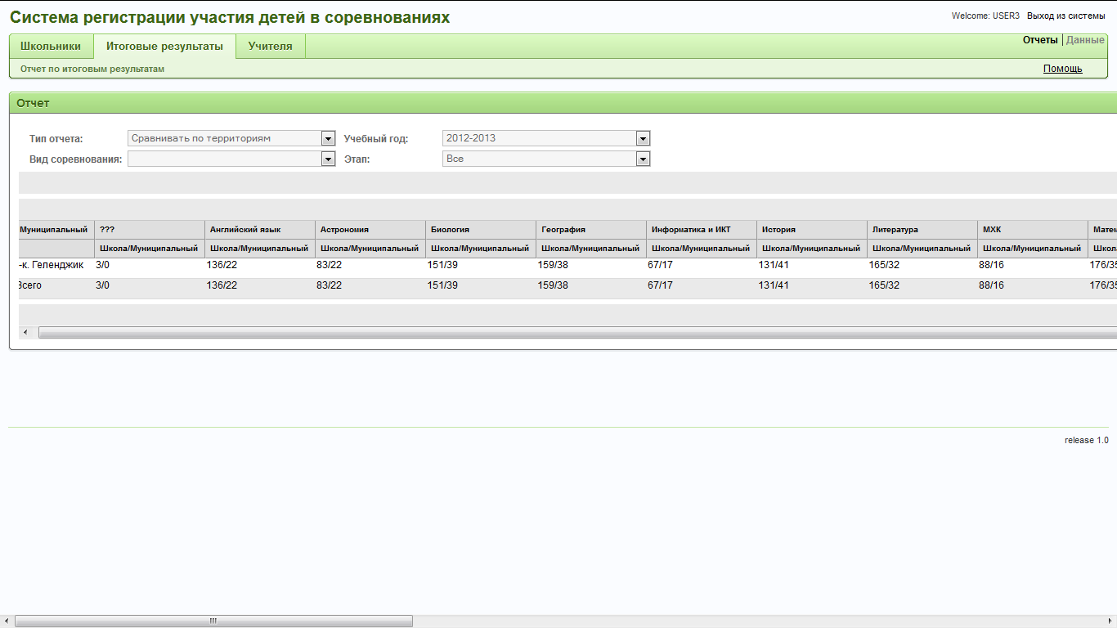
Итоговые результаты

Slide 22
Возможные фильтры отчета Итоговые результаты
Учебный год
Тип отчета
Этап
Вид соревнования

Slide 23
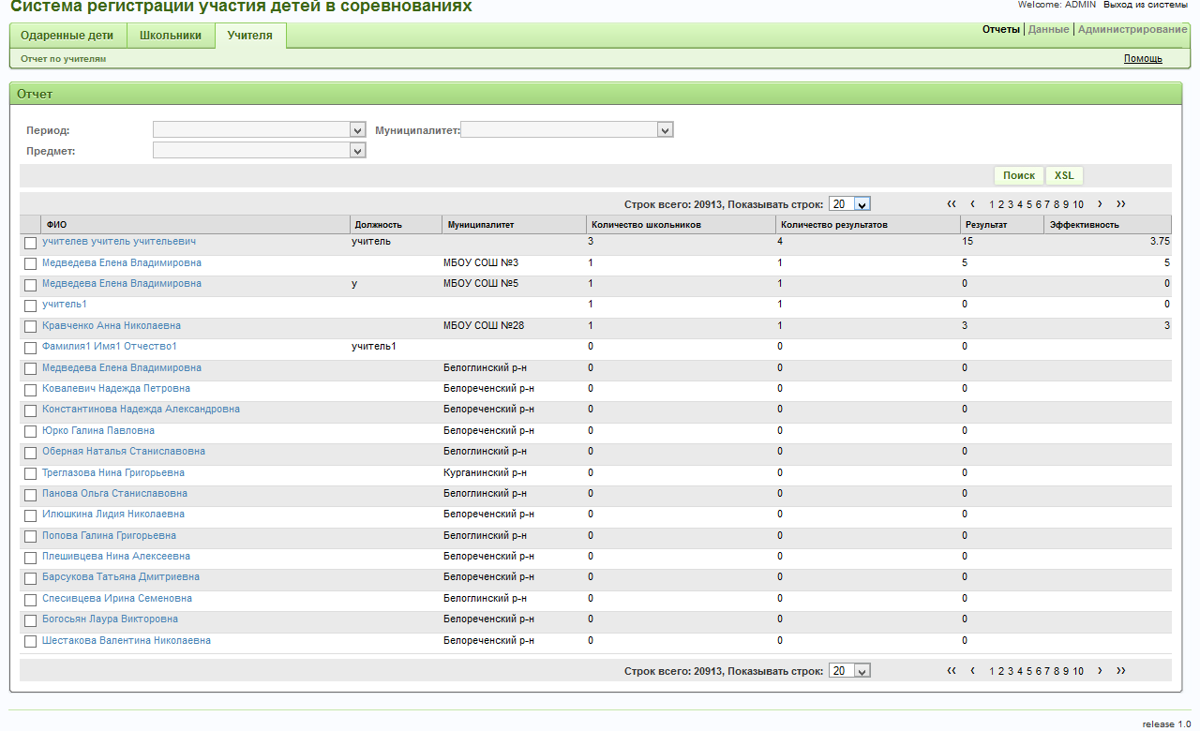
Учителя

Slide 24
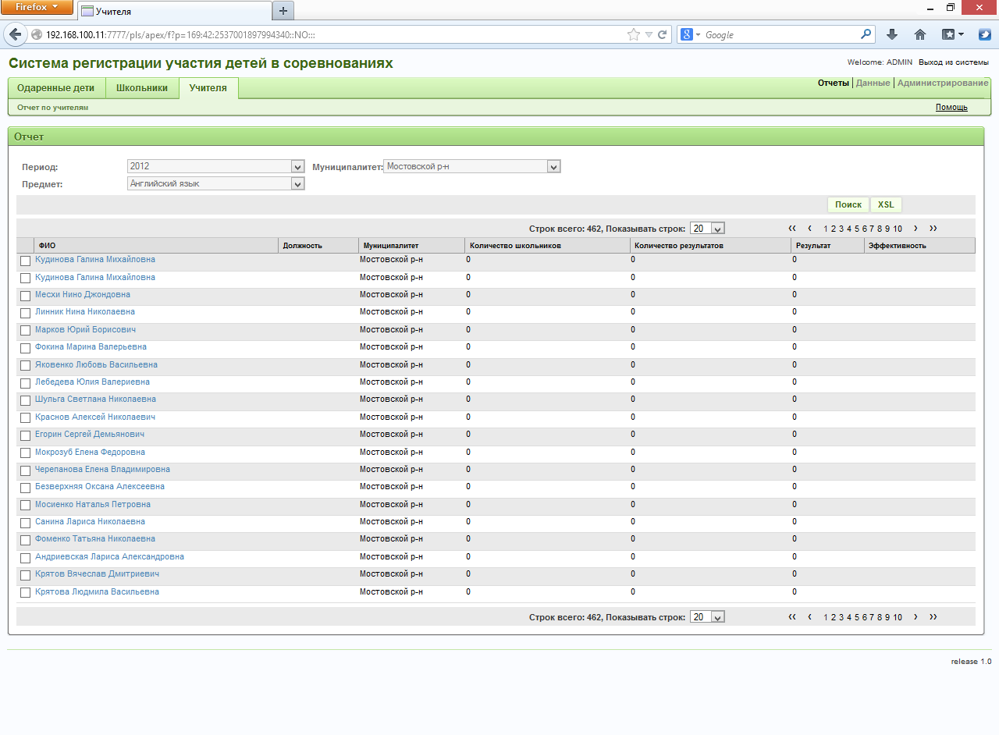
Учителя с фильтрами

Slide 25
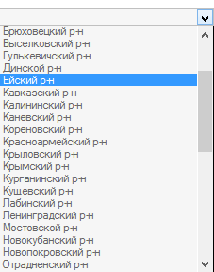
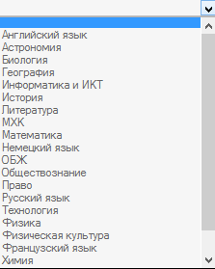
Возможные фильтры
Период
Предмет
Муниципалитет

Slide 26
Результат соревнований открытый через отчет Учителя

